Slide 1
TABELA DE MEDIDAS:
TABELA DE MEDIDAS:
Milk Shake (copo pequeno):
Calda de morango: 1 concha cheia + ½ (sem transbordar)
Leite: marca do copo
Calda de chocolate Blend: 3 pumps
Farofa de amendoim: usar o copo Cinépolis para medir. Colocar o produto até o logo Cinépolis, conforme indicado na imagem (equivalente a 35grs).
Milk Shake (copo médio):
Calda de morango: 2 conchas cheias (sem transbordar)
Leite: marca do copo
Calda de chocolate Blend: 4 pumps
Farofa de amendoim: usar o copo transparente para medir. Colocar o produto até a metade da borda do copo, conforme indicado na imagem (equivalente a 45grs).
Milk Shake (copo grande):
Calda de morango: 2 conchas cheias (sem transbordar)
Leite: marca do copo
Calda de chocolate Blend: 6 pumps
Farofa de amendoim: usar o copo transparente para medir. Colocar o produto até a metade da borda do copo, conforme indicado na imagem (equivalente a 60grs).
Casquinha/ Cascão:
Calda de morango: 1 concha cheia (sem transbordar)
Calda de chocolate: 2 pumps (cada um equivale 10grs)
Nota: Deve ser colocado 1 tubete no Cascão.
Sundae:
Calda de morango: 1 concha cheia (sem transbordar)
Calda de chocolate: 2 pumps (cada um equivale 10grs)
Crocante de amendoim: 1 alavanca
Nota: Deve ser colocado 1 tubete no Sundae.
GUIA DE BOLSO
SPYRAL
Script de Atendimento e Maximização:
Atendimento: Saudar e despedir do cliente, dizendo:
- Bom dia, tarde ou noite. Bem vindo à Cinépolis.
IMPORTANTE: Atender o cliente realizando contato visual (olhando em seus olhos) e sorrir.

Slide 2
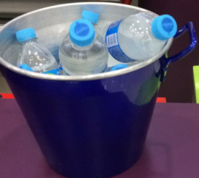
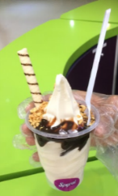
PRIMEIRA MAXMIZAÇÃO
SEGUNDA MAXMIZAÇÃO
TERCEIRA MAXMIZAÇÃO
Procura-se incrementar o tamanho dos produtos.
Se o cliente não mencionar o tamanho do produto, dizer: Cascão / Milk Shake médio, sr(a)?
Se ele não aceitar, mencionar que por apenas R$ X é possível levar o produto de maior tamanho.
Procura-se incorporar extras ao pedido, de acordo com os produtos solicitados pelo cliente.
Procura-se incrementar mais produtos.
Se o cliente pedir um sorvete, oferecer:
- Água para acompanhar Sr(a)?
Exemplo
Por R$ 2,00 a mais:
Casquinha
Exemplo
Extra de calda morango/ chocolate
Exemplo
Por R$1,50 a mais:
Por R$ 3,75
Exemplo
Sundae
Por R$ 2,00 a mais:
Exemplo
Por R$ 2,50 a mais:
Extra de crocante amendoim para Sundae e farofa
para Milk Shake

